Slide 1


TRƯỜNG TIỂU HỌC PHÚC LỢI
TUẦN 17
Tiếng Việt
Bài 32. Luyện viết thư

Slide 2

A. Khởi động

Slide 3


* Đọc lại bức thư trong bài 30. Trả lời các câu hỏi sau:
1. Bạn Nga viết thư cho ai?
2. Bạn ấy viết thư để làm gì?
3.Trình tự của bức thư được viết như thế nào?

Slide 4



TIẾNG VIỆT
BÀI 32: LUYỆN VIẾT THƯ

Slide 5

YÊU CẦU CẦN ĐẠT
- Biết viết được bức thư cho bạn hay người thân để thăm hỏi theo hướng dẫn.

Slide 6
B. Khám phá

Slide 7
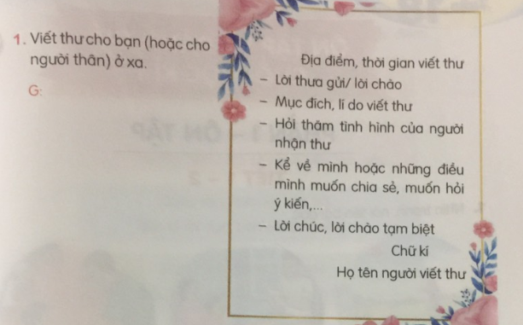
Bài tập 1: Viết thư cho bạn (hoặc cho người thân) ở xa
* HS làm việc nhóm đôi và trả lời các câu hỏi:
+ Đọc gợi ý trong SGK.
+ Xác định xem người mình định viết thư gửi cho là ai?

Slide 8
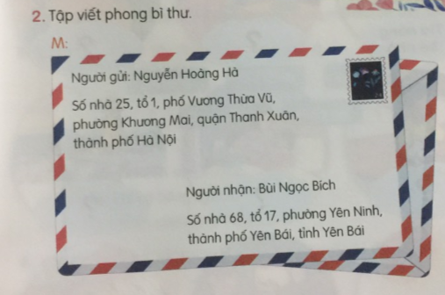
Tập viết phong bì thư
1. Mục người gửi ghi thông tin gì?
- Ghi tên và địa chỉ của người viết thư.
2. Ghi thông tin gì vào mục người nhận?
- Ghi tên và địa chỉ người nhận thư.

Slide 9


* Bài tập 2. Chia sẻ bức thư của em trong nhóm và nghe góp ý của các bạn chỉnh sửa.
HS nhận xét và chỉnh sửa cho nhau bài làm

Slide 10
Tiêu chí đánh giá
- Thư viết đúng theo trình tự cấu trúc của bức thư.
- Nội dung đúng thư thăm hỏi, rõ mục đích viết thư.
- Lời thăm hỏi có sự sáng tạo, câu văn thể hiện tình cảm với người nhận thư.

Slide 11
C. Vận dụng, trải nghiệm

Slide 12

CỦNG CỐ LẠI NỘI DUNG BÀI HỌC VÀ DẶN DÒ HỌC SINH
+ Về nhà tự làm phong bì thư và ghi tên người gửi, người nhận lên bì thư.
+ Xin ý kiến đóng góp của người thân.
- GV cho HS nhắc lại những nội dung chủ yếu trong tuần 17.

Slide 13



